Slide 1
LYŽOVANIE
Nikola Zelenajová 6.B

Slide 2
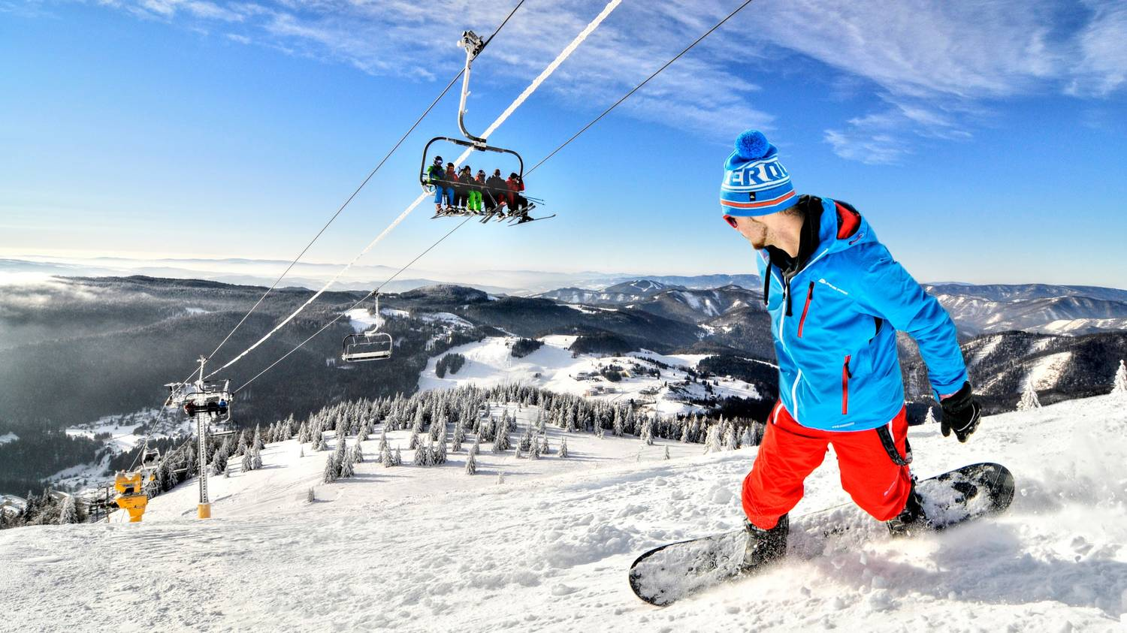
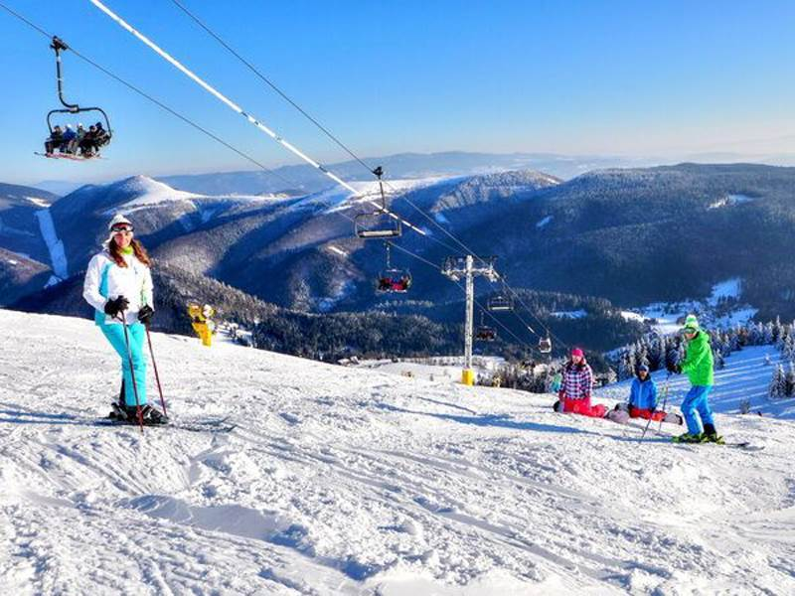
Lyžovanie
- je zimný šport, ktorý spočíva v pohybe človeka vlastnou silou po snehu na lyžiach, čo je pár dlhých úzkych dosiek, pôvodne drevených. Ako alternatíva k lyžiam sa používa aj snowboard, čo je jedna širšia doska, ku ktorej sú pripevnené obe chodidlá.

Slide 3
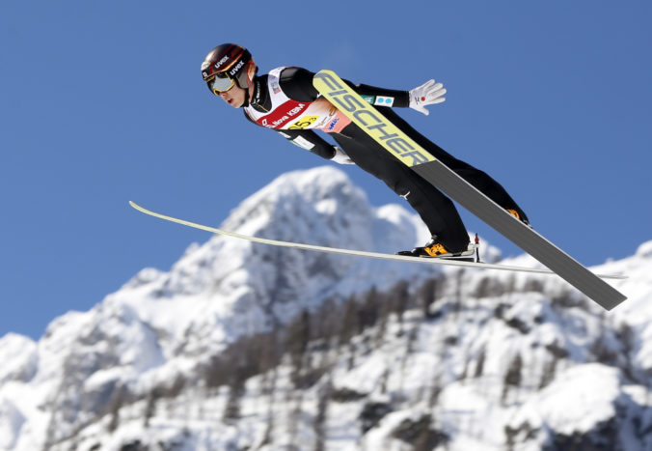
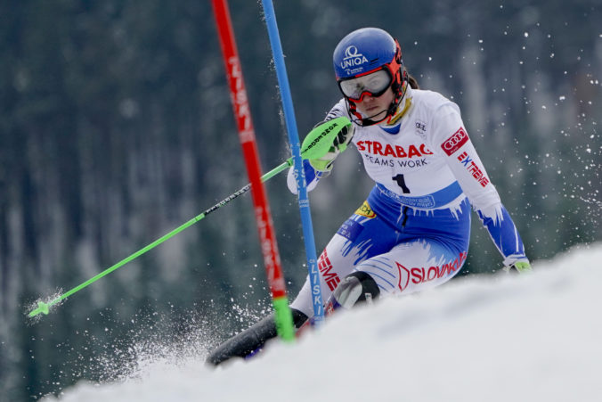
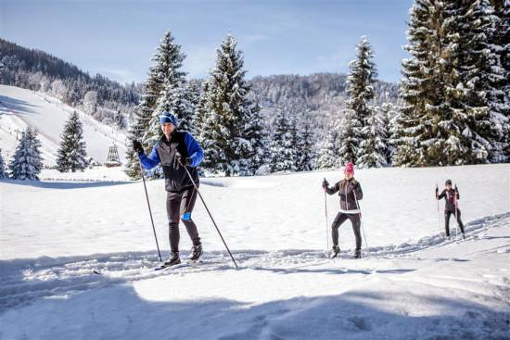
Skok na lyžiach
Bežecké lyžovanie
Slalom na lyžiach

Slide 4
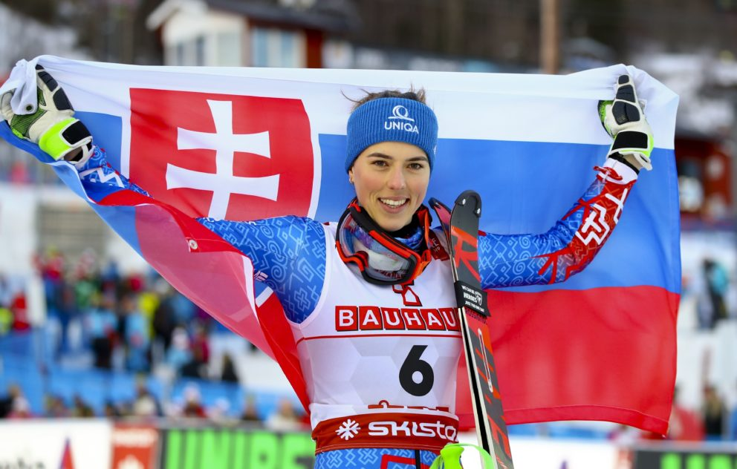
Petra Vlhová
-je slovenská zjazdová lyžiarka a úradujúca majsterka sveta v obrovskom slalome. Na majstrovstvách sveta v 2019 vo švédskom Åre získala okrem zlatej medaily aj striebro z alpskej kombinácie a bronz zo slalomu.
-narodila sa 13.júna 1995 v Liptovskom Miluláši

Slide 5
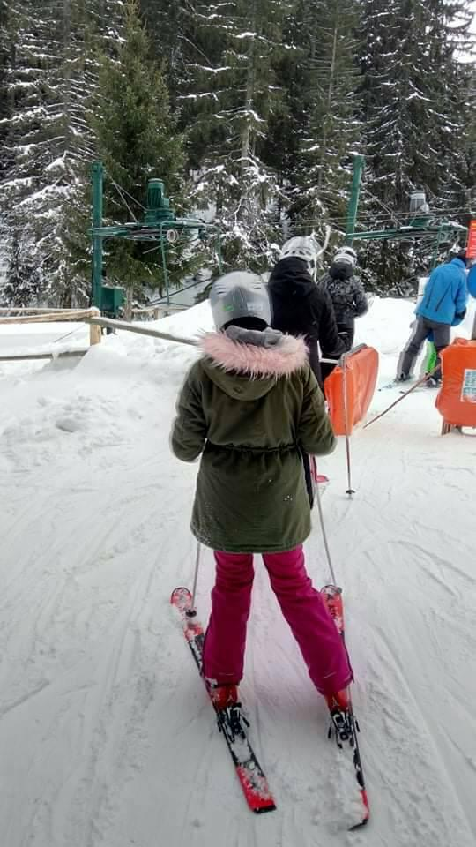
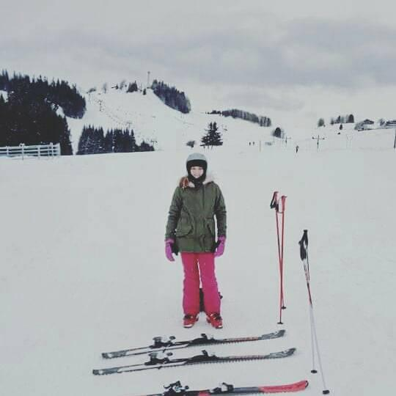
JA
-lyžujem sa 2-3 roky a dosť ma to baví a cez zimu to berem ako moje hobby, chodíme sa lyžovať na Donovaly a každým rokom sa lepším :))

Slide 6
Ďakujem za pozornosť

